Slide 1
2025牛客寒假集训营——第四场
邓丝雨
讲题顺序：KIEB CD LAJ FH （G没学会TAT）

Slide 2
K-Tokitsukaze and Shawarma | 签到 | 模拟
I-Tokitsukaze and Pajama Party | 签到 | 枚举优化
E-Tokitsukaze and Dragon's Breath | 签到 | 枚举优化
B-Tokitsukaze and Balance String (easy) | 签到+ | 枚举
C-Tokitsukaze and Balance String (hard) | 铜牌- | 计数
D-Tokitsukaze and Concatenate‌ Palindrome | 铜牌- | 贪心、字符串
L-Tokitsukaze and XOR-Triangle | 铜牌 | 前缀和
A-Tokitsukaze and Absolute Expectation | 铜牌+ | 期望、数列
J-Tokitsukaze and Recall | 铜牌+ | 并查集、贪心、bfs
F-Tokitsukaze and Kth Problem (easy) | 铜牌+ | 二分、枚举优化（双指针）
G-Tokitsukaze and Kth Problem (hard) | 银牌 | 线段树/主席树、贪心
H-Tokitsukaze and Necklace | 银牌 | Dp（方案太恶心了）

Slide 3
K-Tokitsukaze and Shawarma
客人需要 x 个沙威玛，y 杯可乐，z 包薯条。
制作 1 个沙威玛需要 a 分钟；让饮料机倒可乐，每一杯可乐需要 b 分钟；让炸锅自动炸薯条，每一包薯条需要 c 分钟。这三件事可以同时进行。
请问客人至少需要等待几分钟。

Slide 4
I-Tokitsukaze and Pajama Party
已知睡衣派对的第一句歌词为 "u,u wa wa u wa"
吉伊想问你，给你一个长度为 n、由小写字母组成的字符串 s，其中包含了多少个不同的 "u*uwawauwa" 歌词子串？其中字符 ‘*’ 代表停顿，可以匹配任意个（至少一个）字母。如果两个子串的位置不同，即视为不同。

Slide 5
E-Tokitsukaze and Dragon's Breath
有一张 n 行m 列的网格地图，我们使用 (i,j) 表示网格中从上往下数第 i行和从左往右数第 j 列的单元格。地图的每一个格子中都有一些怪物，我们使用 ai, aj表示坐标 (i,j)处的怪物数量
Tokitsukaze 坐在龙上，她可以让龙对着地图的任意一个坐标使出“龙之吐息”来打败怪物。“龙之吐息”会释放出火焰，火焰会打败坐标 (x,y) 内的所有怪物，并向 4个方向：(x−1,y−1),(x−1,y+1) ,(x+1,y−1), (x+1,y+1) 一直延伸，即火焰会在矩形中会形成一个 'X' 形状。火焰会打败经过的每个坐标中的所有怪物。

Slide 7
B-Tokitsukaze and Balance String (easy)
一个字符串是平衡的，当且仅当字符串中 "01" 连续子串的个数与 "10" 连续子串的个数相同。
定义字符串 s 的 val(s) 为这样的位置数量：
若当前位置上的字符为 ‘0’，将其反置后成为 ‘1’，此时字符串 s 是平衡的
若当前位置上的字符为 ‘1’，将其反置后成为 ‘0’，此时字符串 s 是平衡的。
现在 Tokitsukaze 有一个长度为n，仅由字符 ‘0’、‘1’、‘?’ 构成的字符串 s。 其中,‘?’ 可以替换成 ‘0’ 或者 ‘1’。假设 ‘?’ 的个数为 p，显然将每个 ‘?”都替换后，总共可以得到 2^p个不同的 s，Tokitsukaze 想知道所有 2^p个不同的 s 对应的 val(s)之和是多少。由于答案可能很大，请将答案对 (10^9+7)取模后输出。
1≤n≤10

Slide 8
C-Tokitsukaze and Balance String (hard)
n<=2*10^5

Slide 9
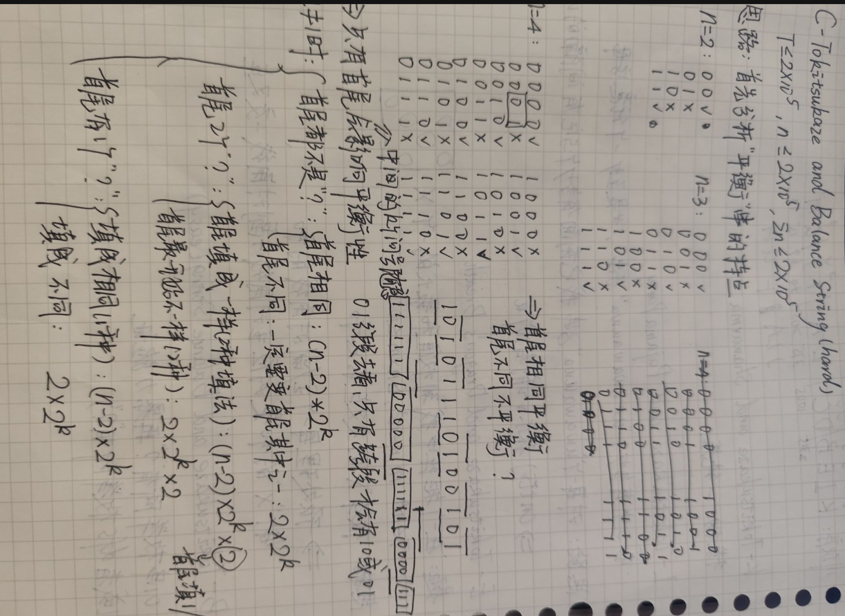

Slide 10
D-Tokitsukaze and Concatenate‌ Palindrome
Tokitsukaze 有一个长度为 n 的字符串 a 和一个长度为 的字符串 b。两个字符串均仅包含小写字母。随后，依次进行以下操作：
第一步，Tokitsukaze 可以将 a重新排列（也可以不进行重新排列），再将 b 重新排列（也可以不进行重新排列）
第二步，Tokitsukaze 可以进行若干次替换（可以为 0 次）：每次选一个字符串，再从中选一个位置，然后把该位置上的字母替换成任意小写字母；
第三步，将 a与 b 拼接起来形成一个新的字符串 s。拼接时须让 a 在 b 之前，也就是说 s=a+b。
现在，Tokitsukaze 想知道，在第二步操作时，至少需要替换几次，才能使 s为回文串。

Slide 11
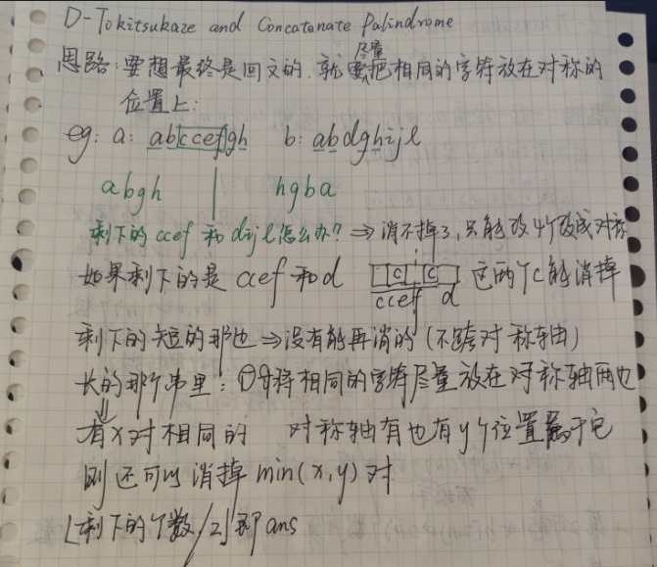

Slide 12

L-Tokitsukaze and XOR-Triangle
Tokitsukaze 有两个由 n 个整数组成的序列 {a 1​ ,a 2​ ,…,a n​ } 和{b 1​ ,b 2​ ,…,b n​ }。现在，他有 q 次询问，每次询问给出两个整数 l 和 r，他想要知道：
由于答案可能很大，请将答案对 (10^9+7）取模后输出。

Slide 13
 | 1 | 2 | 3 | 4 | 5 | 6 | 7 | 8 | 9 | 10 | 11 | 12 | 13 | 14
1
2
3
4
5
6
7
8
9
10
11
12
13
14

Slide 14
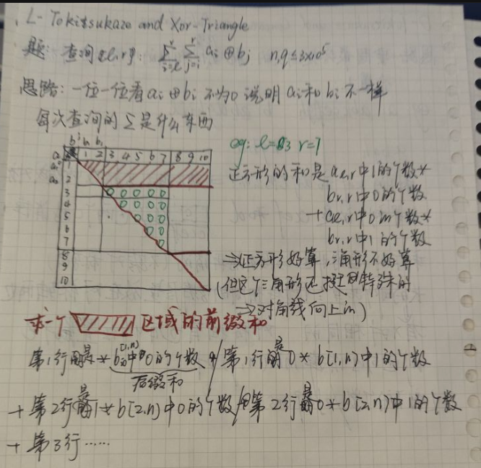

Slide 15

A-Tokitsukaze and Absolute Expectation
Tokitsukaze 有一个由 n 个整数组成的序列 {a 1​ ,a 2​ ,…,a n​ }，其中第 i 个元素 a i​ 的值在区间 [l i​ ,r i​ ] 中独立地、等概率随机生成。定义一个序列的价值为 $val\left(a\right)= \sum_{i=2}^{n}{\left|a_{i}−a_{i−1}\right|}$​ ，Tokitsukaze 想知道 val(a) 的期望。

Slide 16
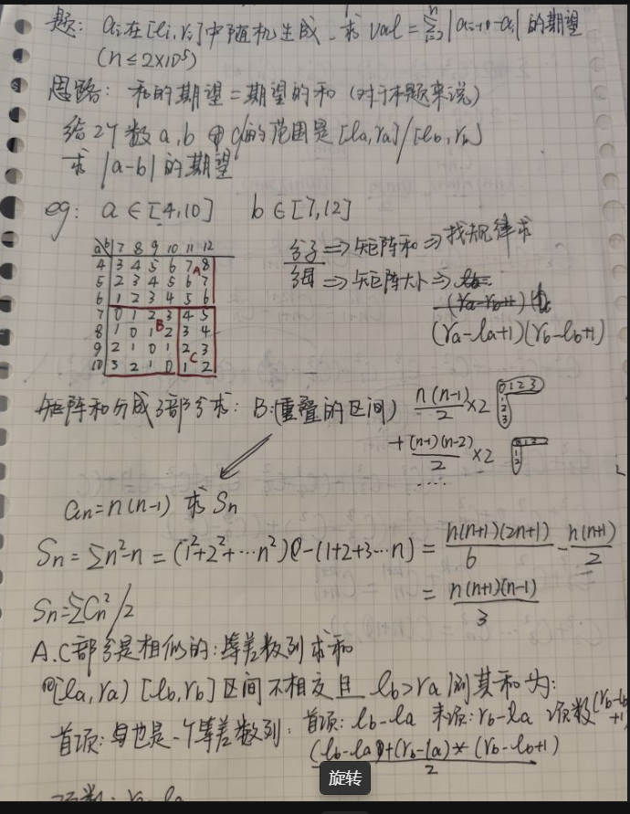

Slide 17
补充知识：乘法逆元

Slide 18
逆元
模运算没有除法。但是我们都知道，想要除以一个数，可以乘上它的逆。
所以模运算的除法，就是乘上逆。
不妨设a的逆元是x，那么有
ax = 1 (mod m)

Slide 19

费马小定理
若p是质数，则对于任意不能被p整除的整数a，有
$a^{p−1}≡1(mod p)$
若p是质数，则对于任意整数a，有
$a^{p}≡a(mod p)$

Slide 20
J-Tokitsukaze and Recall
在初代《星际争霸》中，神族有一个强大的空中兵种：仲裁者 (如下图所示)。该兵种有一个技能 "recall"，可以将一定范围的我方部队从地图中任意地点传送到当前使用技能的仲裁者所在的位置上。玩家可以将仲裁者部署在任意敌方区域上空，并且每个仲裁者都可以使用任意次 "recall" 技能。
Tokitsukaze 正在玩“岛屿”地图，地图上的区域并不一定连通。现在敌方部队占领着 n 块区域，并有 m 条双向道路，第 i 条连接着两片不同的区域。

Slide 21
Tokitsukaze 想要占领敌方区域，需要派遣部队清理该区域内所有的敌方单位。我方部队可以在我方已占领的区域内随意移动，但无法穿过敌方占领的区域。也就是说，假设当前玩家的部队在区域 S，并想让部队到达区域 E，那么需要至少存在一条从区域 S 到区域 E 的路径，这条路径上所有区域均是我方已占领的区域。但还有另一种方法，就是使用仲裁者的技能。在区域 E 部署一个仲裁者，这样玩家可以通过区域 E 部署的仲裁者的技能 "recall"，直接把在任意区域上的部队直接传送到 E。

Slide 22
由于黄金舰队的造价太高，Tokitsukaze 打造了一个无敌的地面部队，她想使用这个部队尽可能多的占领敌方区域。此时部队在区域 0，该区域不与任何敌方区域相连接，所以需要在敌方区域部署至少 1 个仲裁者才能让部队到达某个敌方区域。但她打造地面部队时已经消耗了大量资源，只能使用剩余的资源建造出 k 个仲裁者。
现在 Tokitsukaze 打算合理部署这 k 个仲裁者，使她可以尽可能多的占领敌方区域。Tokitsukaze 想知道她最多能占领多少敌方区域，并且按占领的顺序输出区域编号，如果有多种方案，输出字典序最小的那种。

Slide 23
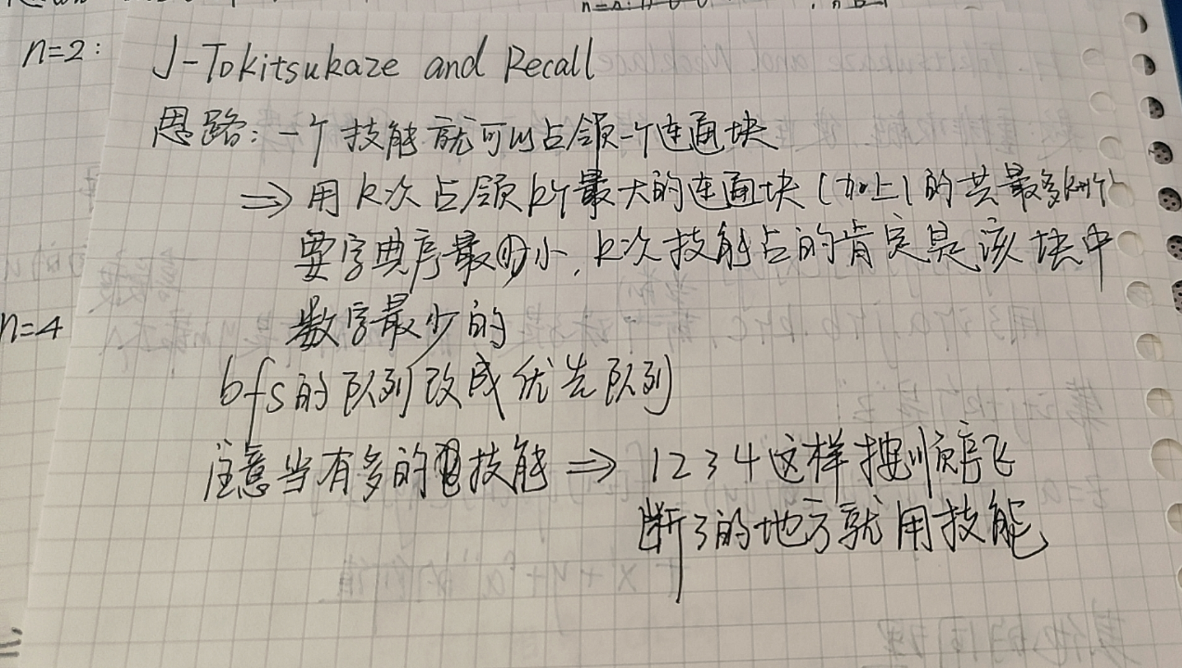

Slide 24
F-Tokitsukaze and Kth Problem (easy)
Tokitsukaze 有一个由 n 个整数组成的序列 {a 1​ ,a 2​ ,…,a n​ }。他定义一个二元组 (i,j) 满足 1≤i<j≤n，并定义这个二元组对应的值 f(i,j)=(a i​ +a j​ ) mod p。他想知道，对于全部不同的二元组 (i,j)，全部值 f(i,j) 的前 k 大值分别为多少。如果不存在，则输出 −1 替代。

Slide 25
补充：第k大相关的一个题目

Slide 26
第k大与第m大
https://ac.nowcoder.com/acm/contest/22353/1007
对于给定的由 n 个元素组成的数组 {a 1​ ,a 2​ ,⋯,a n​ } ，你需要按照下方的规则构建一个新的数组 b ：
初始时数组 b 为空；
随后，对于数组 a 中的每一个长度大于等于 k 的区间，找到该区间的第 k 大元素，将这个元素添加到数组 b 中；
重复上述操作，直到数组 a 中所有长度大于等于 k 的区间都被检查完毕；最后，直接输出数组 b 中的第 m 大元素。

Slide 27
把求值变成验证—— 首先二分答案，每次二分的时候我们得到一个x，这个时候我们利用尺取，去得到第K大数大于x的区间一共有多少，如果大于m-1个说明x取小了。 那么第k大数大于x的区间一共有多少怎么求？第k大数大于x的其实也就是大于x的数至少有k个，当我们枚举区间左界L，我们可以从L往右扫描到第一个大于x的数有k个的的点R，右界在这个位置及其之后的区间大于x的点的个数都大于等于k个。而当L右移一个位置，R显然只会右移不会左移，所以L和R对每一个数字都只访问一遍，这样，时间复杂度是 O(n) 的了。加上二分就是 O（nlogn）了。

Slide 28
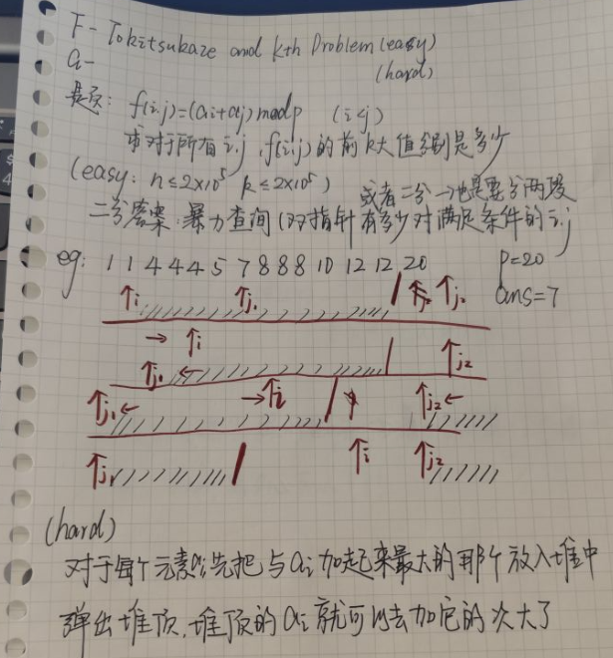

Slide 29
H-Tokitsukaze and Necklace
这是一条包含 3 种颜色的珠宝项链，颜色由小写字母 abc 表示。众所周知，项链形状为环形。
在项链中，顺时针方向上每 3 颗相邻的珠宝都是一个珠宝组合。例如，在项链 "aacb"中有 4 个珠宝组合，分别是 "aac"、"acb"、"cba"、"baa"；再例如，项链 "aaa" 中，有 3 个珠宝组合，都是 "aaa"。
显然，在长度为 n(n≥3) 的项链中，珠宝组合恰好有 n 个，并且不同种类的珠宝组合共有 27 种。在这 27 种不同的珠宝组合中，TomiokapEace 有 m 种喜欢或者讨厌的珠宝组合，她对第 i 种珠宝组合的喜爱值为 val i​ ；而剩下的 27−m 种珠宝组合，她对它们的喜爱值都为 0。假设在项链中，TomiokapEace 喜欢的第 i 种珠宝组合出现了 cnt i​ 次，那么她对这条项链的喜爱值为 ∑​ cnt i​ ×val i​ 。
现在 Tokitsukaze 买了一条长度为 n 的项链，她想重新排列项链的珠宝，使得 TomiokapEace 对这条项链的喜爱值最大，并且她想知道最终项链的排列是什么样的。

Slide 30
